Slide 1
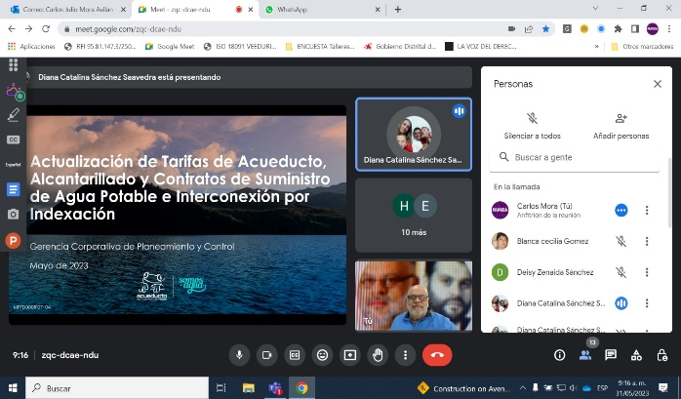
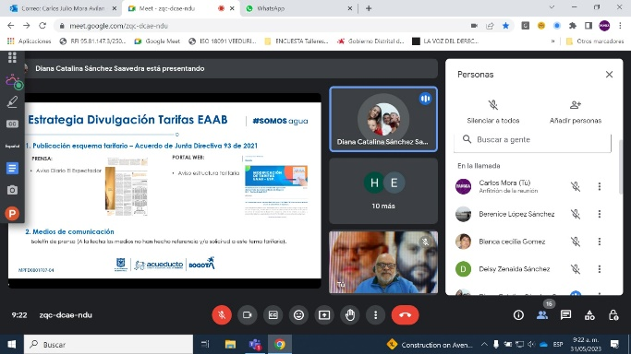
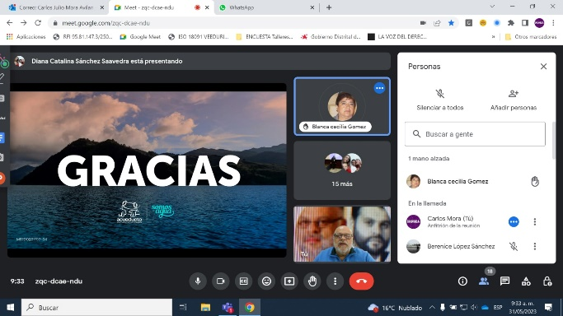
REGISTRO FOTOGRÁFICO DE EVENTOS COMUNITARIOS O INSTITUCIONALES
 |  |  |  |  |  |  |  |  |  |  |  |  |  |  |  |  |  |  |  |  |  |  |  |  |  |  |  |  |  |  |  |  |  |  |  |  |  |  |  |  |  |  |  |  |  |  |  |  |  |  |  | Hoja No. |  |  |  |  |  |  |  |  |  |  | de |  | 2
 | Tipo de evento: |  |  |  |  |  |  |  | Reunión vocales de control – Modificación tarifaria 2023 |  |  |  |  |  |  |  |  |  |  |  |  |  |  |  |  |  |  |  | Fecha: |  |  |  |  |  | 31 mayo 2023 |  |  |  |  |  |  |  |  |  |  |  |  |  | Área EAAB: |  |  |  |  |  | D.G.C.
 | Municipio: |  |  |  |  |  | Bogotá |  |  |  |  |  |  |  |  |  |  | Rural |  |  |  |  |  | Urbano |  |  |  | X |  |  |  |  | Lugar |  |  |  |  |  |  |  |  |  | Plataforma virtual https://meet.google.com/zqc-dcae-ndu
 | Institución Empresa |  |  |  |  |  | Vocales de Control
 | HAGA CLIC DENTRO DEL |  |  |  |  |  |  |  |  |  |  |  |  |  |  |  |  |  |  |  |  |  |  |  |  |  |  |  |  |  | HAGA CLIC DENTRO DEL
 | CUADRO E INSERTE LA IMAGEN |  |  |  |  |  |  |  |  |  |  |  |  |  |  |  |  |  |  |  |  |  |  |  |  |  |  |  |  |  | CUADRO E INSERTE LA IMAGEN
 | HAGA CLIC DENTRO DEL |  |  |  |  |  |  |  |  |  |  |  |  |  |  |  |  |  |  |  |  |  |  |  |  |  |  |  |  |  |  | HAGA CLIC DENTRO DEL
 | CUADRO E INSERTE LA IMAGEN |  |  |  |  |  |  |  |  |  |  |  |  |  |  |  |  |  |  |  |  |  |  |  |  |  |  |  |  |  |  | CUADRO E INSERTE LA IMAGEN
Tema: Reunión de Vocales de Control
Participantes Asistieron 15 vocales de control, 1 funcionaria de la Gerencia de Planeamiento y Control, 2 funcionarios de la Dirección Gestión Comunitaria. Total asistencia 18 participantes Exposición de temas: Se realizó la presentación por parte de la funcionaria Diana Catalina Sánchez de la Gerencia de Planeamiento y control donde informa sobre la modificación tarifaria realizada mediante Acuerdo de Junta Directiva No. 138 de 2023, por medio del cual se actualizan los costos de referencia para los servicios de acueducto y alcantarillado en todas las áreas de prestación de la EAAB–ESP y para los contratos de suministro de agua potable e interconexión por indexación y se adoptan las tarifas resultantes aplicables a partir del mes de Junio 2023 para Bogotá y otros.
Elaboró: Deisy Sánchez Revisó : Carlos Julio Mora
MPMS0301F09-01

